Slide 1
Тема 6. Понятие прямого и обратного канала. Различия непрерывного и пакетного режима передачи информации.

Slide 2
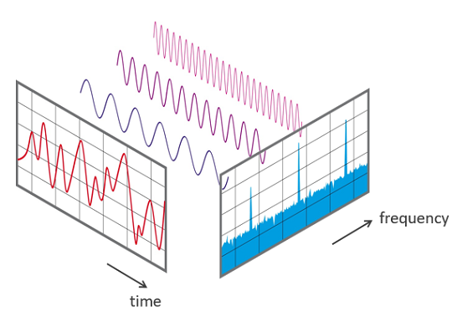

Slide 3
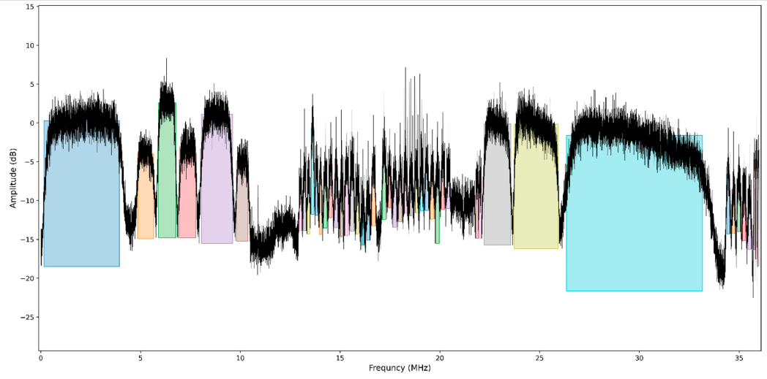

Slide 4
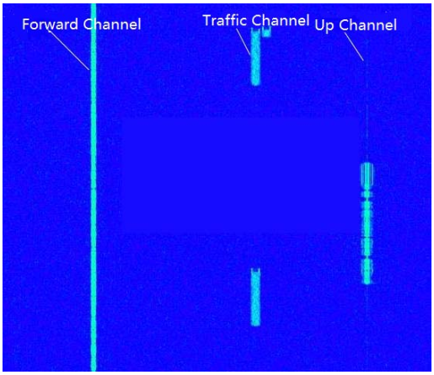

Slide 5
Digital Video Broadcasting with Return Channel via Satellite (DVB-RCS)
Прямой канал (forward link) - это спутниковый канал от Network Control Centre (NCC) и фидера к Return Channel over Satellite Terminal (RCST). В свою очередь фидер передает сигнал прямой линии связи, который представляет собой восходящую линию стандартного спутникового цифрового видеовещания (DVB-S или DVB-S2), на которую мультиплексируются пользовательские данные и/или сигналы управления и синхронизации, необходимые для работы спутниковой интерактивной сети.
Обратный канал (return link) – это спутниковый канал от RCST до шлюза NCC
Служебные таблицы (SFCT, FCT, TCT и т.д.)
Band allocation
Различные схемы выделения частотно-временного ресурса

Slide 6
Особенности прямого канала:
обычно это непрерывное излучение. Характерно для построения сетей топологии Star
высокая скорость по сравнению с обратным каналом из той же спутниковой сети
уплотнение информации для нескольких абонентов
рассылка служебной информации (метки времени, синхронизация)
при его помощи происходит управление частотно-временным ресурсом RCSTs
обычно работает по стандартам DVB-S/ DVB-S2/DVB-S2x

Slide 7
Особенности обратного канала:
обычно это пакетное излучение. Тем не менее, в сетях, построенных по топологии Mesh и в прямом, и в обратном канале используются пакетные излучения
более низкая скорость по сравнению с прямым каналом из той же спутниковой сети
передача происходит, обычно, от одного абонента. Исключением является случай когда RCST используется в качестве выходного шлюза локальной сети из нескольких абонентов
работает согласно стандарту DVB-RCS или использует проприетарные стандарты (обычно, в стеке ip-udp)
пакетное излучение имеет ряд специфических параметров, таких как преамбула, уникальное слово, постамбула для синхронизации и идентификации

